Slide 1
Milestone 1
InfoVis-Projekt: Gruppe 10
Nina Czogalla, Dominik Grenz, Alexandra Mayer, Leonhard Volk, Carmen Schanderl

Slide 2
Fragestellung
Auswirkung der Infektionszahlen auf die Anzahl der Flüge und damit auf die Genauigkeit von Wettervorhersagen.

Slide 3

Technische & konzeptionelle Herausforderungen
Selektion und Transfor-mation
Konsistente Daten
Fehlende/ fehlerhafte Daten
Verfügbar-keit der Daten-quellen
Sinnvolle
Darstellung
Definition der Daten
Visualisie-rungstyp

Slide 4
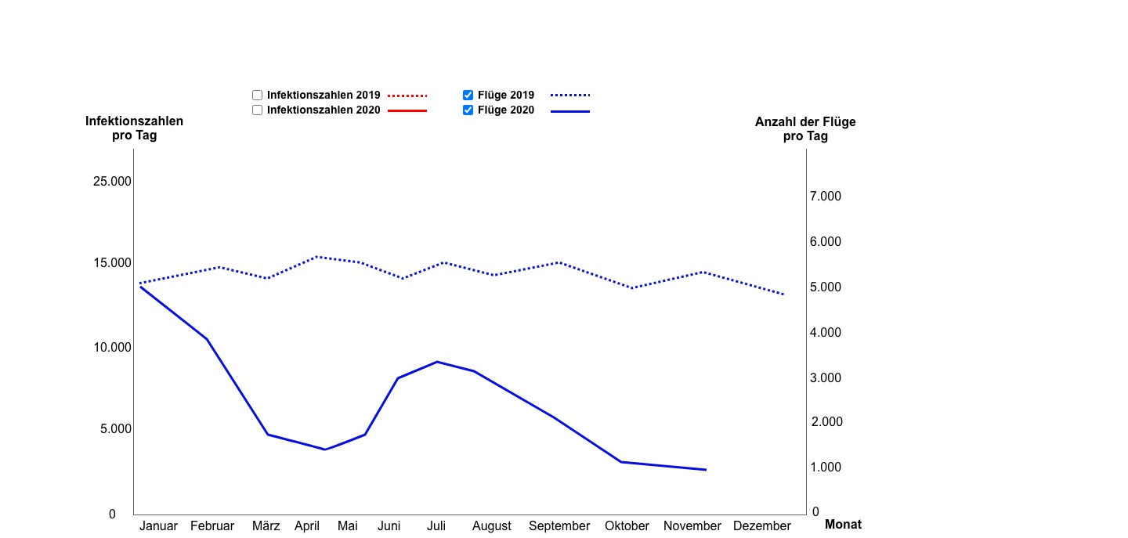
Ziel 1
Zusammenhang zwischen Infektionszahlen und Anzahl der Flüge

Slide 5
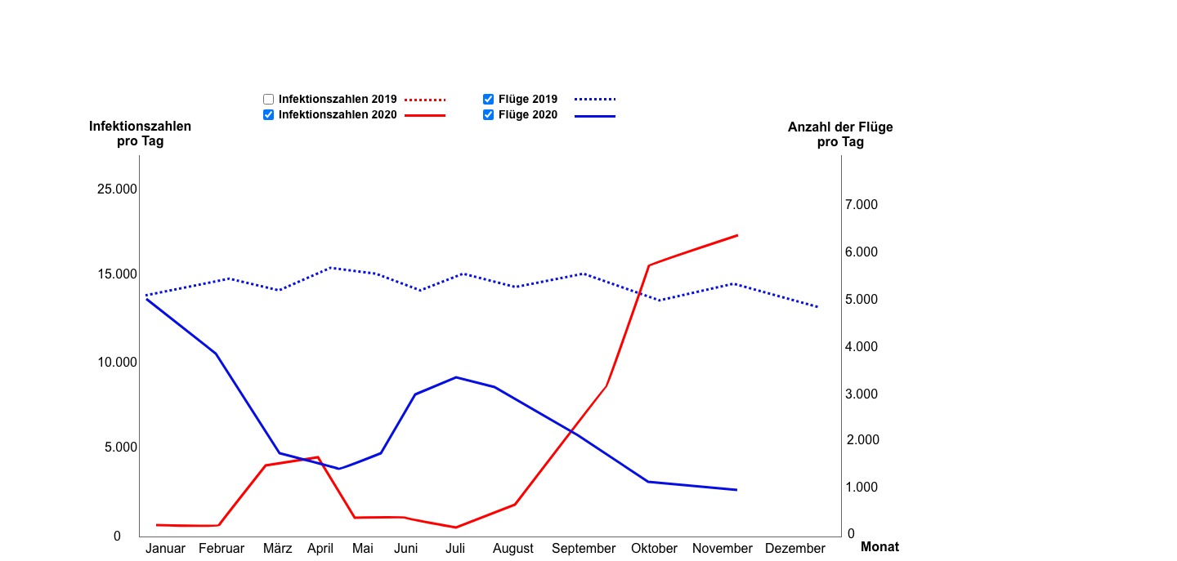
Ziel 1
Zusammenhang zwischen Infektionszahlen und Anzahl der Flüge

Slide 6
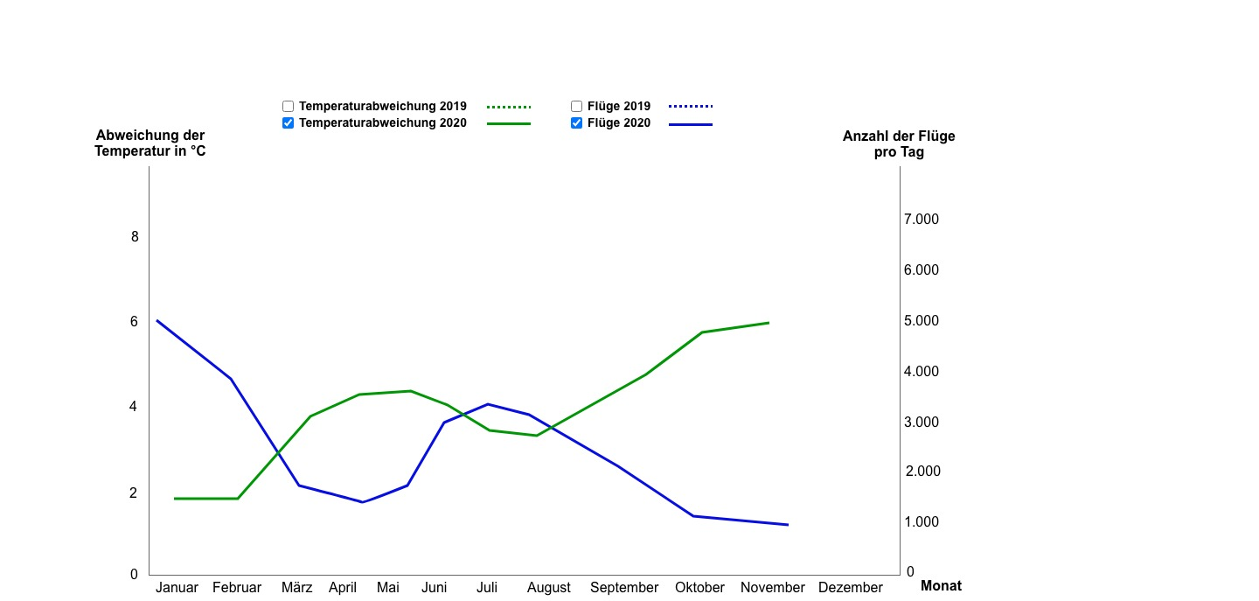
Ziel 2
Zusammenhang zwischen Anzahl der Flüge und Genauigkeit der Wettervorhersage

Slide 7
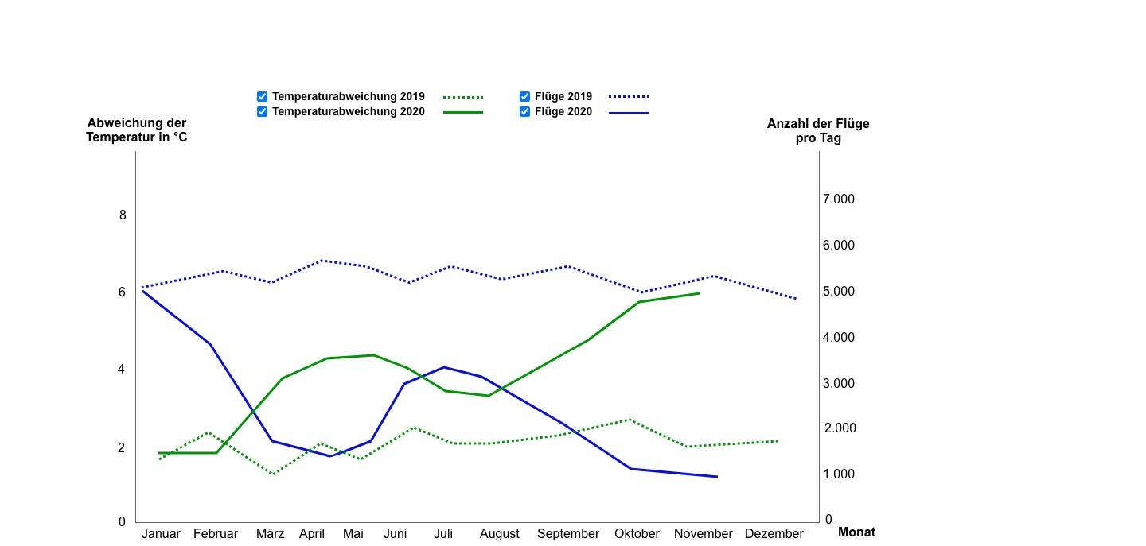
Ziel 2
Zusammenhang zwischen Anzahl der Flüge und Genauigkeit der Wettervorhersage

Slide 8
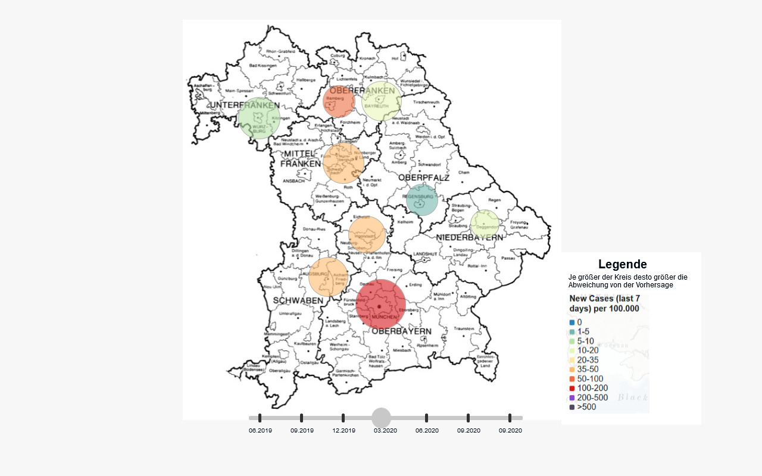
Ziel 3
Abweichung der Wettervorhersage im Zusammenhang mit den Coronainfizierten

